Slide 1
UI设计
小组成员：
莫振尧（组长）
游森榕
何灿威
韩皓晨

Slide 2
目录
Content
整体设计
介绍系统整体界面设计
主要模块介绍
介绍聊天管理、好友大厅、个人空间等主要模块
分工介绍
介绍分工

Slide 3
Part
1
整体设计
介绍系统整体界面设计、字体设置和配色设置

Slide 4
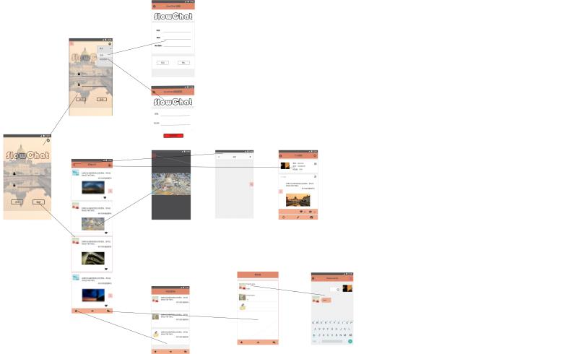
Part 1 整体设计-界面
五大模块：
聊天管理、好友管理、个人空间，好友大厅、登录注册

Slide 5
Part 1 整体设计-字体
中文字体：Noto
英文字体：Robot
字体大小：
导航主标题字号：40~42px，用40显得精致
正文：32px，如个人动态、好友动态的正文字体；
副文案：26px，如提示消息字体，聊天内容字体，个人信息字体
小字：20px

Slide 6
Part 1 整体设计-配色
配色的设计上采用暖色调，给人一种温暖的感觉
主导色：f2ab8d，各个版面的板块颜色
辅色：db6039，导航栏的背景色

Slide 7
Part
2
主要模块介绍
介绍聊天管理、好友大厅、个人空间、好友管理等主要模块

Slide 8
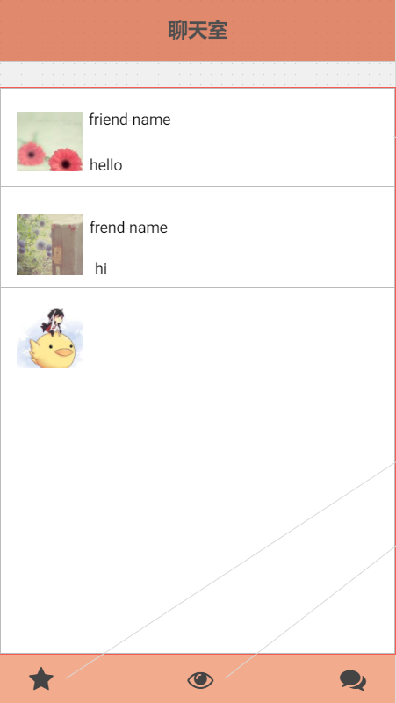
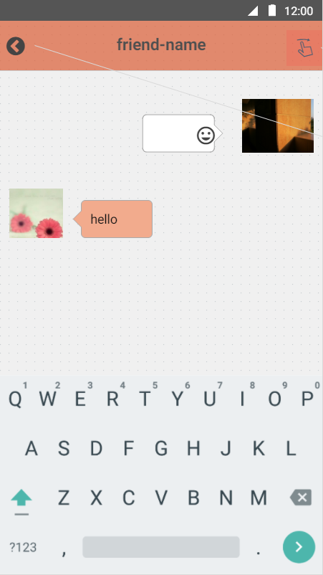
Part 2 主要模块介绍-聊天管理
聊天列表由若干listView组成。各个listView
大小默认适配即可。
聊天对话框，也由listView组成，每个listView由头像和聊天消息区域组成
头像为80*80px，并且置顶
左上角或者右上角。
聊天信息区域则根据信息的行数进行自适应调整。

Slide 9
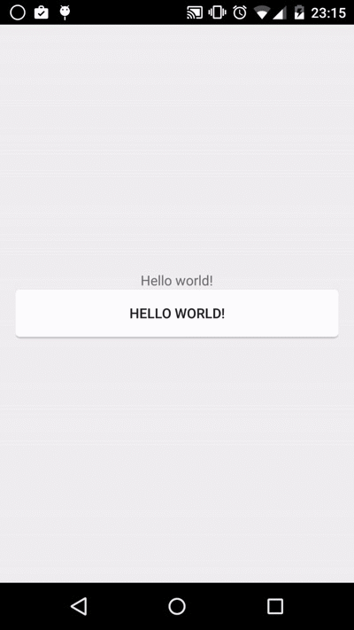
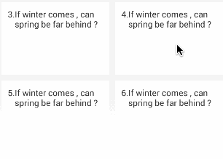
Part 2 主要模块介绍-聊天管理
水波点击效果
左拉删除效果

Slide 10
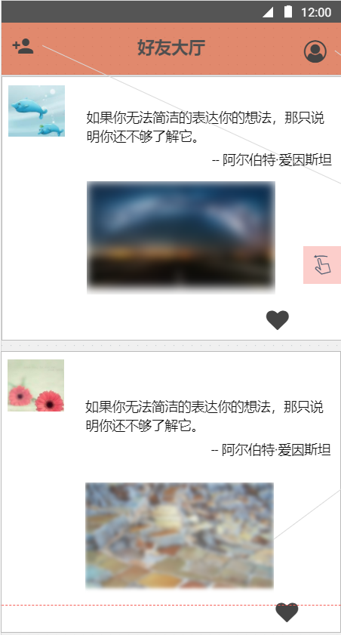
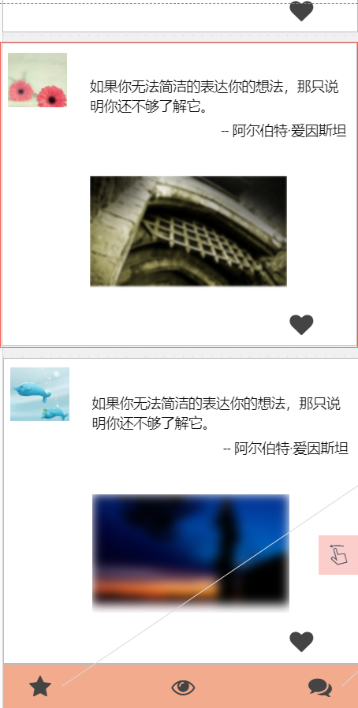
Part 2 主要模块介绍-好友大厅
好友大厅也由若干listView组成。
每个ListView由头像、个性签名和
图片组成、关注标志四部分组成。
头像为80*80px,并且置顶
左上角或者右上角。
聊天信息区域则根据信息的行数进行自适应调整。
下方图片和关注标志都为特定大小。

Slide 11
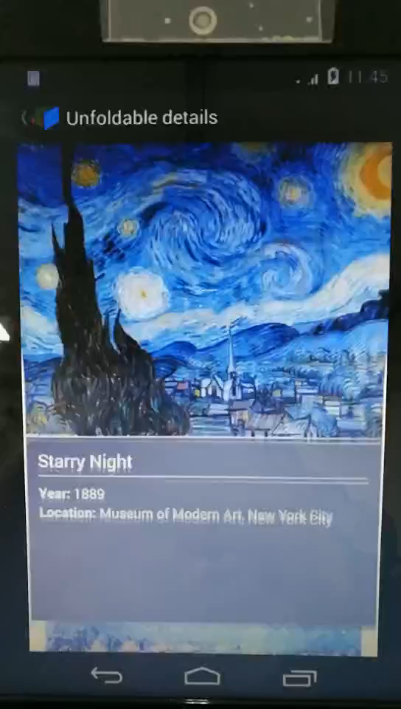
Part 2 主要模块介绍-好友大厅
折叠展开

Slide 12
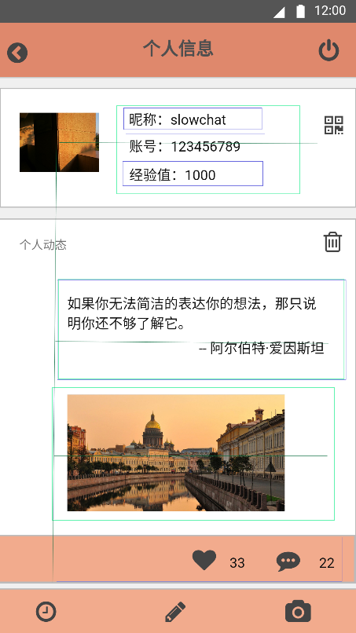
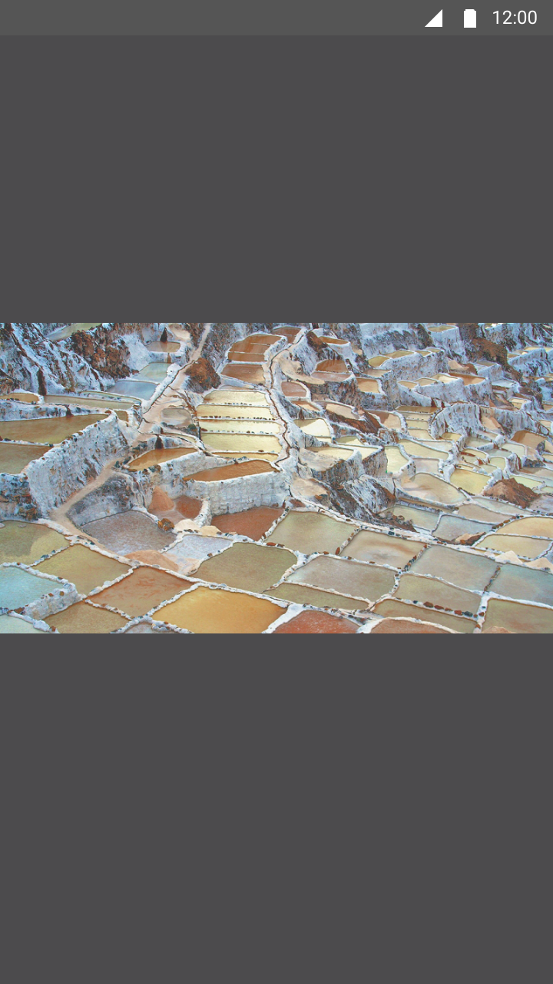
Part 2 主要模块介绍-好友大厅
整体为F构图
主要由个人基本信息和
个人动态两部分组成。
上方为个人基本信息，由头像(85*85px)、
基本信心和账号二维码组成
下方为个人动态，由个性签名和个人展示图片
组成。

Slide 13
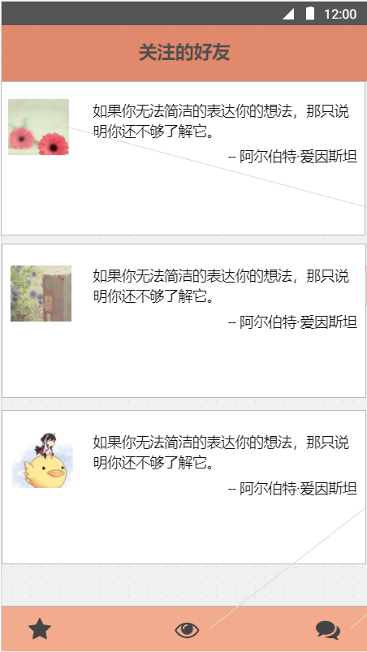
Part 2 主要模块介绍-好友管理
整体为F构图
聊天对话框，也由listView
组成
每个listView由头像和个性签名组成
头像为固定大小，放置在左上角，个性签名也为固
定大小放置在头像右边。

Slide 14
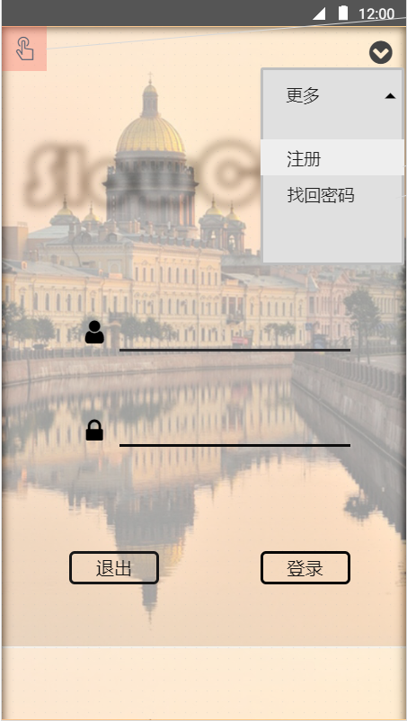
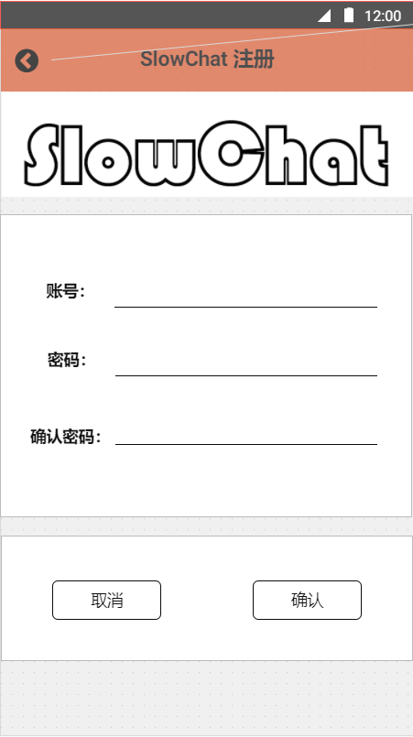
Part 2 主要模块介绍-登录注册
整体为S构图
利用简单的LinearLayout即可实现

Slide 15
Part
3
分工介绍
介绍分工

Slide 16
Part 3 经验教训
莫振尧
游森榕
何灿威
韩皓晨
1、聊天管理模块
2、ppt设计
1、整体UI设计
2、个人空间
1、登录注册模块
2、后台代码
1、好友大厅模块
2、好友管理

Slide 17
THANKS

